Slide 1
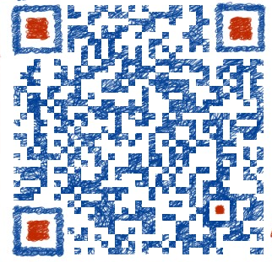
基于模拟设备MQTT.fx接入UIoT-Core
设备上云系列课程 –

Slide 2
目录
模拟客户端MQTT.fx安装
静态注册-自定义Topic的上行、下行消息
动态注册（一型一密）流程介绍

Slide 3
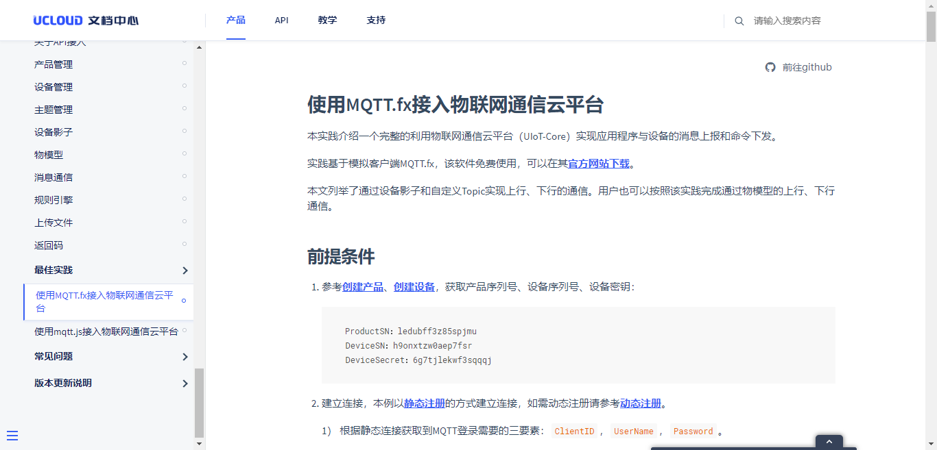
模拟客户端MQTT.fx安装及准备工作
参考文档：https://docs.ucloud.cn/iot/uiot-core/best_practices/connect_to_iotcore_using_mqtt.fx

Slide 4
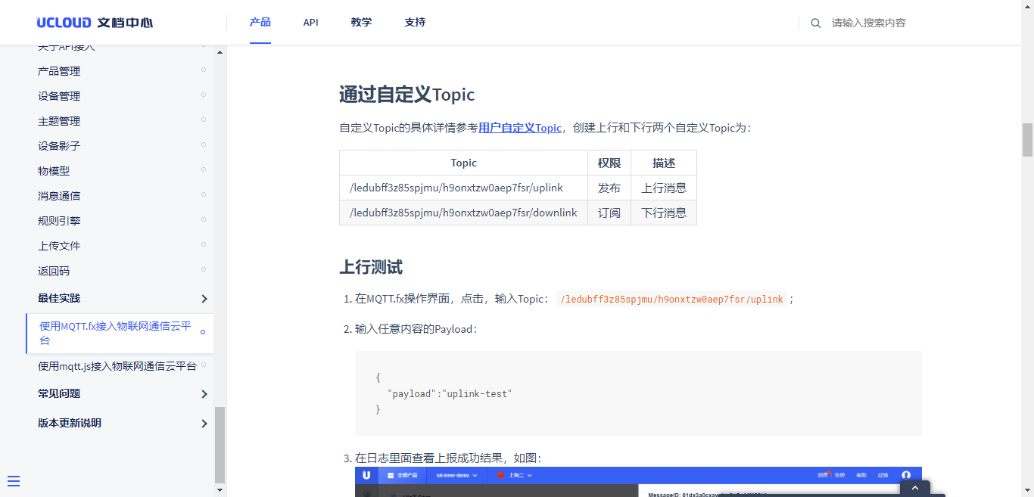
静态注册-自定义Topic的上行、下行消息

Slide 5


动态注册（一型一密）流程介绍
https://docs.ucloud.cn/iot/uiot-core/device_develop_guide/authenticate_devices/unique-certificate-per-product_authentication
产品序列号
静态注册（一机一密）
报文全程加密
设备序列号
设备密钥
IoT Core平台
产品序列号
1. 预认证
设备序列号
动态注册（一型一密）
产品密钥
2. 下发设备密码
产品序列号
3. 注册成功
设备序列号
IoT Core平台
设备密钥

Slide 6


THANKS

